Slide 1
Réunion d’information des parents d’élèves de 3ème
Collège BELLESTRE
Janvier 2023

Slide 2
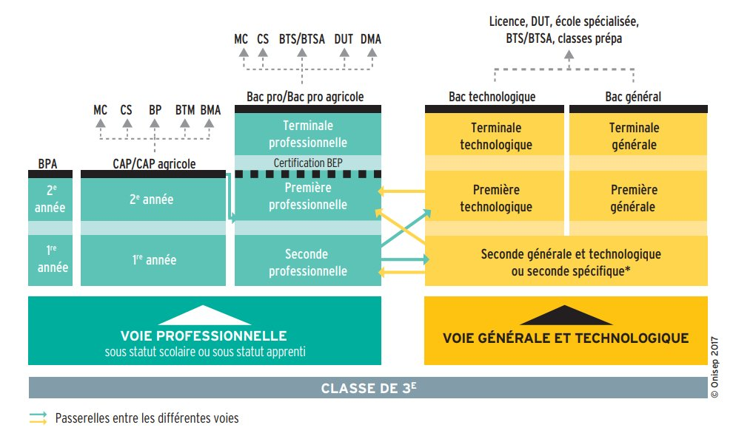
Après la 3ème :
Voie professionnelle ou voie générale et technologique

Slide 3
La voie professionnelle
RAPPEL
2 ans
3 ans
80 spécialités
et 18 familles de métiers
200 spécialités

Slide 4
Bac pro en 3 ans
CAP en 2 ans
Environ 15 h
Enseignement professionnel
et technologique
Environ 19h
Enseignement professionnel
Environ 12h
Enseignements généraux:
Français, Hist-géo, Maths,
LV1, Arts Appliqués, EPS
LV2 pour les bacs tertiaires
Physique-Chimie pour les bacs industriels
Environ 8h30
Enseignements généraux
Français, Hist-géo, Maths,
LV1, Arts Appliqués, EPS
18 à 22
semaines
Sur les trois ans
12 à 14
Semaines
sur les deux ans
Période de formation
en milieu professionnel
Notes:
4
4
4

Slide 5
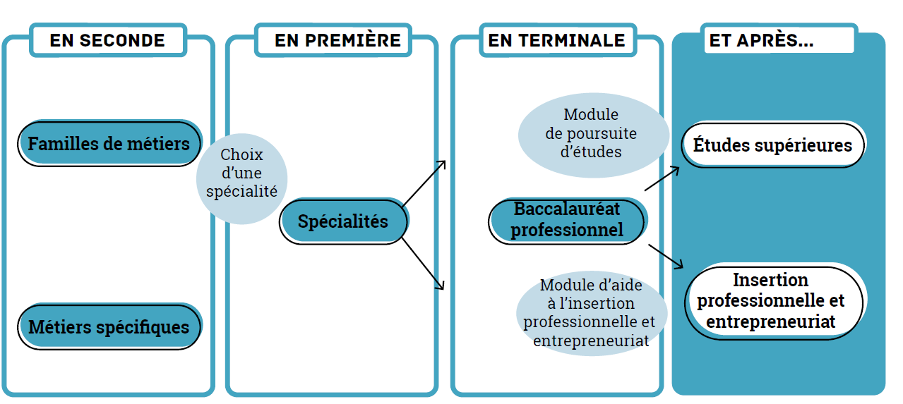
Notes:
5

Slide 6
Statut scolaire ou apprentissage ?
Statut scolaire
au Lycée professionnel:
2/3 d’enseignements théoriques et pratiques
1/3 Stages en entreprises
Statut d’apprenti
au C.F.A. :
1/3 d’enseignements théoriques et pratiques
2/3 travail en entreprise
Convention de stage
Contrat de travail &
Entreprise employeur
CAP, Bac Pro, Brevets Pro, BTS, Diplômes d’ingénieur…
Notes:
6
6
6
6

Slide 7
Démarches spécifiques :
Quelques Bac pro
ATTENTION !
Constitution d’un dossier au mois d’avril :
-2nde pro Métiers de l’aéronautique vers le bac pro Aéronautique option avionique ou aviation générale.
-2nde pro Métiers de la sécurité (Lycées publics et privés).
-2nde pro Conduite et gestion de l’entreprise hippique (Lycée agricole de Laval)
-2nde pro Métiers de la mer vers les 3 spécialités maritimes.
-2nde pro Technicien en prothèse dentaire.

Slide 8

La 2nde GT
Environ 26,5 h
Socle de Culture Commune:
Français, Histoire-géographie, EMC (Enseignement moral et civique)
Langues vivantes étrangères ou régionales (LVA et LVB),
Mathématiques, Physique-chimie, Sciences de la vie et de la Terre (SVT),
EPS (Éducation physique et sportive), Sciences économiques et sociales, Sciences numériques et technologie
De 1,5 h à 6h
2 enseignements optionnels au maximum à choisir parmi l’offre du lycée
1 EO général au choix parmi :
langues et cultures de l'Antiquité : latin ou grec, LVC étrangère ou régionale , langue des signes française,
arts (arts plastiques, cinéma-audiovisuel, histoire des arts, danse, musique ou théâtre), arts du cirque,
éducation physique et sportive (EPS).
1EO technologique au choix parmi :
management et gestion, santé et social , biotechnologies, sciences et laboratoire, sciences de l’ingénieur,
création et innovation technologiques, création et culture-design, culture et pratique de la danse, de la musique ou du théâtre.
Selon les besoins des élèves
Accompagnement personnalisé
Notes:
8
8
8

Slide 9


Enseignements optionnels
Choix des options : à l’inscription en lycée. Chaque lycée ne propose pas toutes les options.
Même si le lycée propose l’enseignement optionnel, celui-ci n’ouvrira qu’en fonction du du nombre d’élèves qui le demande.
Il est aussi possible qu’une sélection soit faite entre les dossiers s’il y a trop de demandes.
Notes:
9

Slide 10

Après la 2nde générale et technologique
RAPPEL
Choix d’une série parmi 8
Choix de 3 spécialités

Slide 11


Les Bacs technologiques
8 séries de baccalauréats technologiques
Après une option
de 2nde GT particulière
Après une 2nde spécifique
STI2D
STL
ST2S
STMG
STAV
STD2A
S2TMD
STHR
INDUSTRIE
LABORATOIRE
SANTE-SOCIAL
GESTION
AGRONOMIE
ARTS APPLIQUES
THEATRE-MUSIQUE
-DANSE
Hôtellerie-Restauration
Commerce
4 spécialités
2 spécialités
4 spécialités
4 domaines
3 options
d'approfondissement
Notes:
11

Slide 12
2nde GT avec options ou sections particulières
  ATTENTION !
  une sélection sur dossier et/ou entretien spécifique :
Option technologique " culture et pratique de la danse ou musique ou théâtre " 6h pour bac S2TMD (dossier à transmettre entre janvier et mars au conservatoire)
Sections bi-nationales ( Abibac, Bachibac, Esabac) et internationales (américain, anglais) (dossier à faire en mars-avril)
Une sélection sur critères scolaires et avis du chef d’établissement (pas de dossier)
● 2nde Spécifique Hotellerie Restauration – BAC STHR recrutement académique
● Pour l’enseignement optionnel Création et culture design – Bac STD2A recrutement académique
● Pour l’enseignement optionnel agricole EATDD - BAC STAV et Général recrutement départemental

Slide 13
Les Procédures
Orientation –Affectation-Inscription
Notes:
13

Slide 14
Procédures d’Orientation – Affectation – Inscription :
Sur le portail Scolarité services

Slide 15
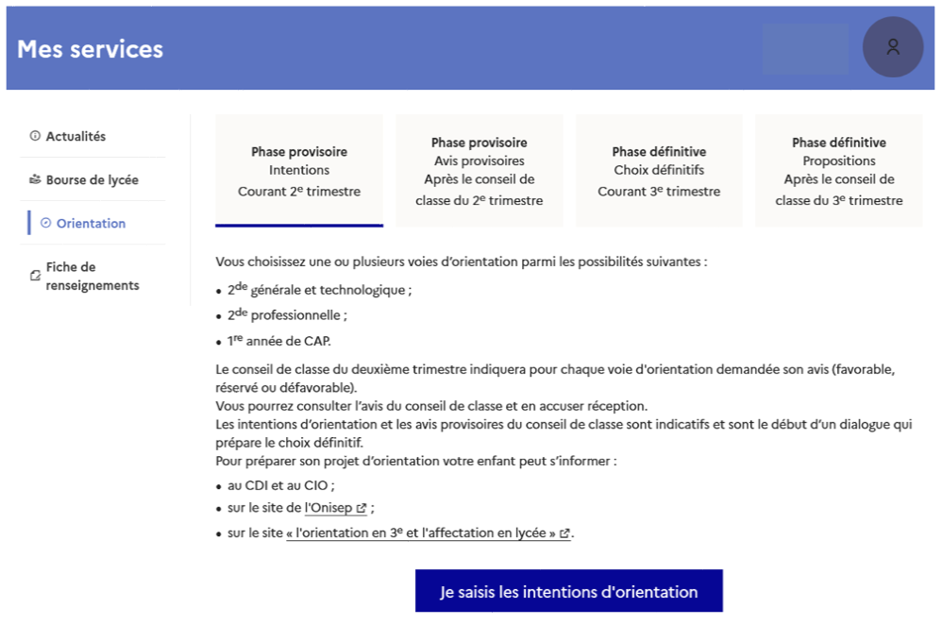
Procédure d’Orientation : Service en ligne Orientation

Slide 16
La Procédure d’affectation -TSA
1/La phase principale d’affectation
compléter dans l’onglet « Affectation après la 3ème » en précisant :
Voeu CAP : spécialité + établissement (public, privé ou CFA)
Vœu 2nde pro : famille de métiers ou spécialité du bac pro + établissement (public, privé ou CFA)
Vœu 2nde Générale et Technologique : lycée public de secteur ou établissement privé
ou un lycée public hors secteur
Important
Pour une demande de 2GT dans un lycée hors secteur demande de dérogation en mai.
Notes:
16
16

Slide 17
La Procédure d’affectation - TSA
2/ Un vœu = 1 formation + 1 établissement
● Possibilité de faire jusqu’à 10 vœux dans l’académie et 5 vœux hors académie
  Résultats des vœux d’affectation en Lycée public fin juin/ début Juillet consultable dans l’onglet « affectation après la 3ème »
  Inscription en lycée public dès les résultats (Téléservice Inscription)
Rappel : Pour les demandes en Lycée privé et CFA Toutes les démarches sont à faire par la famille
Notes:
17
17

Slide 18
Faire un CAP ou un Bac pro en apprentissage
Plusieurs démarches à faire par la famille :
1/ Prendre contact avec le Centre de Formation d’Apprentis où se prépare le diplôme
Pré-inscription en ligne sur le site internet du CFA
2/ Rechercher un maître d’apprentissage
Prendre contact avec les entreprises
L’inscription définitive en CFA se fait lorsque le contrat d’apprentissage est signé avec l’entreprise.

Slide 19

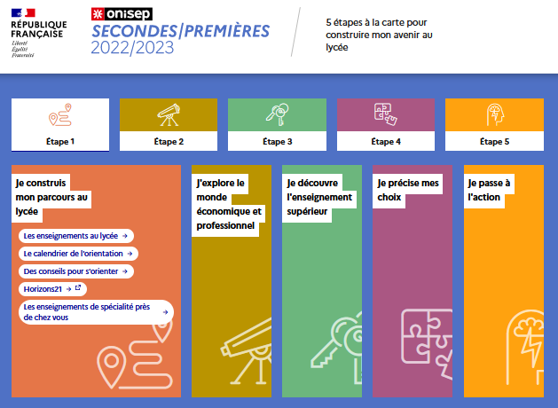



Se documenter
Consulter la liste
des formations
de sa région
Carnet d’adresses disponible sur le site
http://choisirmonmetier-paysdelaloire.fr/guide-apres-3e
Notes:
19

Slide 20

S’informer, prendre conseil
2 Avenue Victor Fortun
44400 REZE
02.40.13.11.00
Participer aux mini-stages en Lycée professionnel et dans certaines sections technologiques
Se déplacer aux Portes Ouvertes des Lycées et CFA
Infos sur E-Lyco
Mme MICHELET
Psychologue Education Nationale
➲ Permanence au collège
Le lundi
Prise de rendez-vous auprès de la Vie Scolaire
➲ Permanence au CIO de Rezé sur rendez-vous
Le Mercredi matin
Ouvert pendant les vacances
Le Professeur Principal de votre enfant
Mr Dannequin, Principal du collège,
Mr Léandro, Principal-adjoint.

